Slide 1
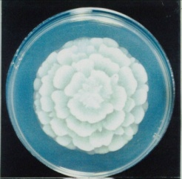
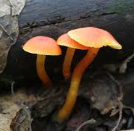
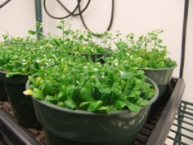
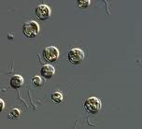
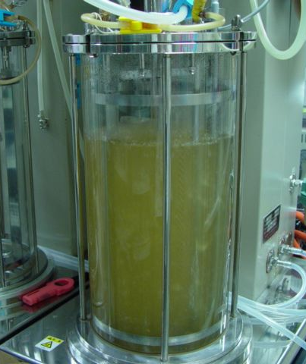
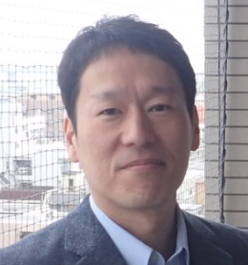
機能性脂質の微生物生産
［キーワード：微生物変換，機能性脂質, 育種］ 教授 櫻谷英治
さまざまな生物のスクリーニング
内容：
高度不飽和脂肪酸、水酸化脂肪酸、ジカルボン酸などの機能性脂質は医薬品、化成品原料などに利用される。脂質変換酵素やその酵素反応は未解明な部分が多い。
我々はさまざまな微生物のスクリーニングやさまざまな生物の有用遺伝子の利用、遺伝子組換え株の育種により、機能性脂質の微生物生産に取り組んでいる。我々は脂質関連反応を担う新規酵素の発見と諸性質解明にも取り組んでいる。
カビ
キノコ
植物
微細藻
など
crack
コンタクト不良
コンタクト不良
・遺伝子工学
・代謝工学
・酵素の諸性質解明
機能性脂質の微生物生産
COOH
COOH
分野：農芸化学
専門：応用微生物学
E-mail: sakuradani.eiji@tokushima-u.ac.jp
Tel. 088-656-7528
Fax: 088-656-9074
COOH
COOH
NH₂

Slide 2
Microbial production of functional lipids
Professor Eiji Sakuradani
Screening of various organisms
Content:
Functional lipids such as polyunsaturated fatty acids, hydroxy fatty acids, and dicarboxylic acids are used for food, medicine, and raw materials of chemical compounds. Lipid-relating enzymes and their reactions have not been unclear.
We are trying microbial production of functional lipids by screening of valuable microorganisms, isolation of useful genes from various organisms, and breeding of genetically modified microorganisms. Our research also contains isolation and characterization of novel enzymes related with lipid conversion.
Fungus
Basidiomycete
Plant
Microalga
etc.
crack
crack
・Genetic engineering
・Metabolic engineering
・Characterization of enzymes
COOH
COOH
Keywords：microbial conversion, functional lipid, breeding
E-mail: sakuradani.eiji@tokushima-u.ac.jp
Tel: +81-88-656-7528
Fax: +81-88-656-9074
COOH
COOH
NH₂

